Slide 1

SERVI
Lara Hernández Ricardo Luis
Romero Téllez Rolando de Jesús
Sánchez Ramírez Miguel Ángel
Zúñiga Grajeda Omar Alejandro

Slide 2
Descripción
¿Qué es Servi?

Slide 3

Descripción
Servi es una plataforma web para organizar la localización de grupos y salones específicamente en Escom, de tal forma que permita encontrar salones disponibles para que la comunidad de la escuela pueda entrar a estudiar, así como aquellos que están siendo ocupados por los profesores.

Slide 4

Resumen
Paradigma: DRA
Lenguajes: HTML, PHP, CSS, SQL (MySQL) JavaScript
Técnica de Recolección: Observación
Justificación

Slide 5
Justificación
¿Por qué se necesita un sistema así?

Slide 6

Justificación
Se planteó éste proyecto debido a que se detectó la necesidad entre la comunidad de la escuela de poder encontrar espacios libres donde ser capaces de estudiar, anexos a los ya existentes, ya que los lugares asignados se saturan o no cuentan con el ambiente adecuado para el estudio o con herramientas útiles, mientras que un ambiente conocido como un salón, brinda las herramientas y el confort necesario para un estudio exitoso. Debido a dicha necesidad, la idea de una plataforma web capaz de realizar la búsqueda de los salones libres de manera rápida y eficaz nos pareció ideal.

Slide 7
Revisión Anterior
Presentamos la vista principal del sistema (Root)
Código de Procesamiento de SAES
Diagramas de Clases, Casos de Uso, Secuencias etc…
Falto: Justificar Complejidad.

Slide 8
Esta Revisión
Conexión a Base de Datos
Mostrar estructura de la Base de datos
Implementación inicial de envió de Reportes [R2]
Actualización dinámica de salones reportados basado en hora [R1]
Renovación de Horarios procesando pagina del SAES [R7]
Nuevas Vistas de Inicio de Sesión y Panel de Control [R3 y R8]
Diseño de Prototipo en Serie [R10] *
*Nuevo Requisito Funcional

Slide 9
Entrada y Salida Efectiva

Slide 10
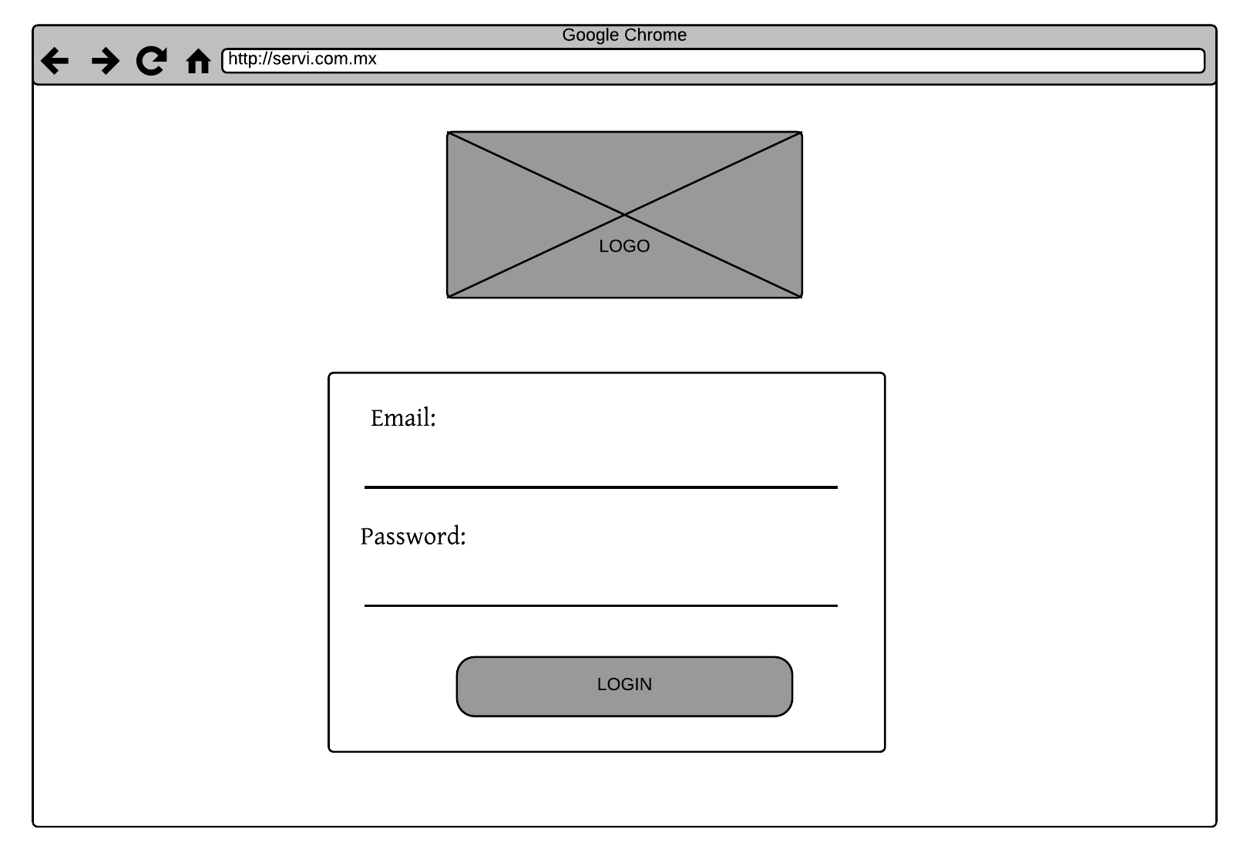
Entrada: Login

Slide 11
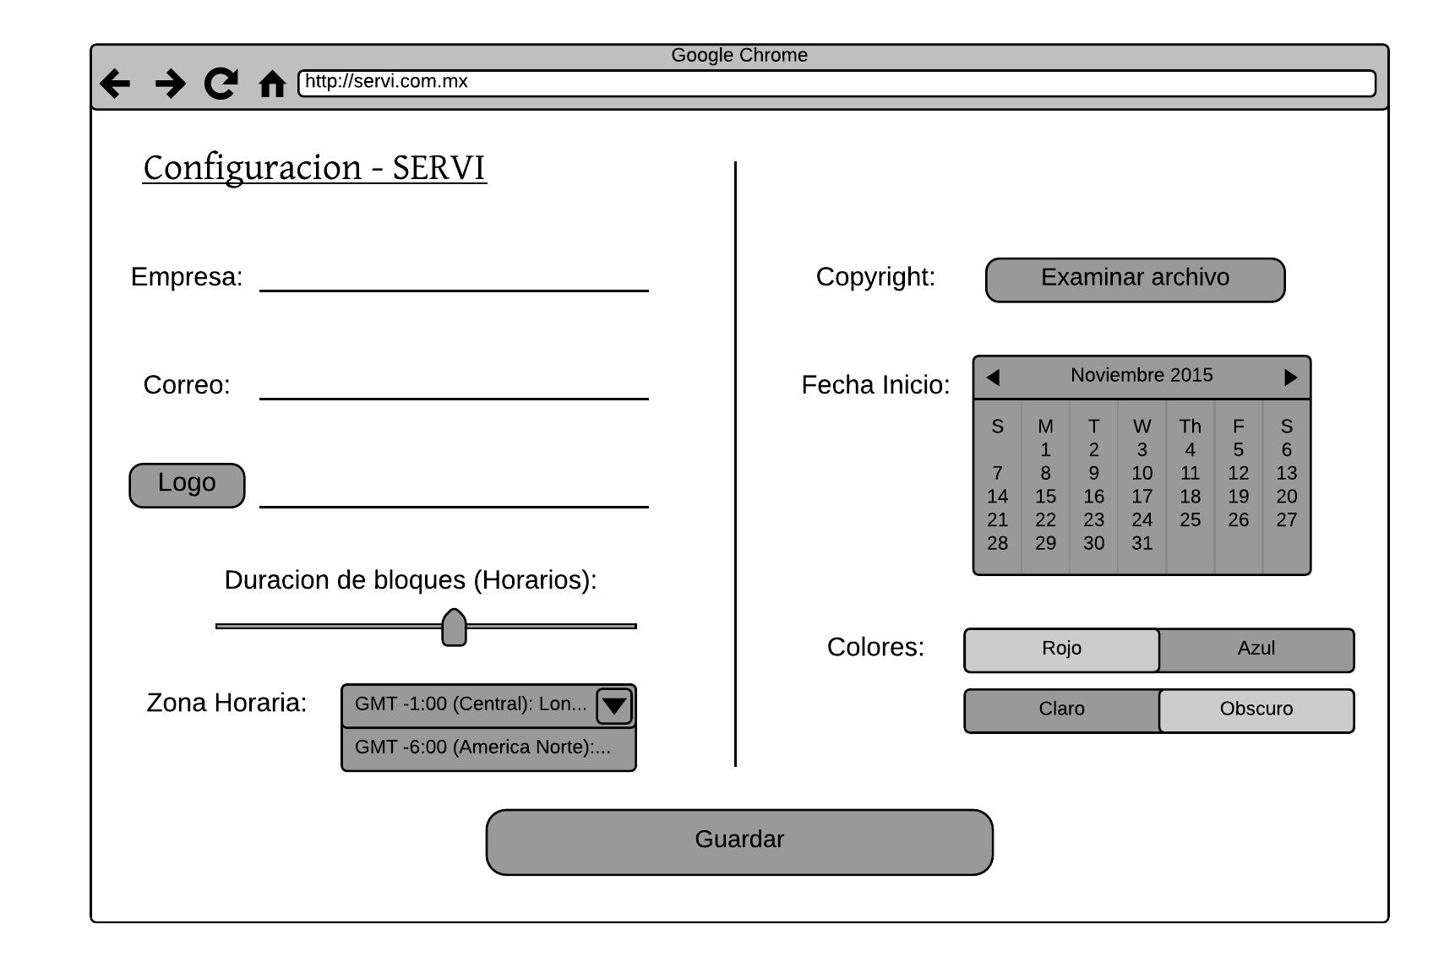
Entrada: Configuración

Slide 12
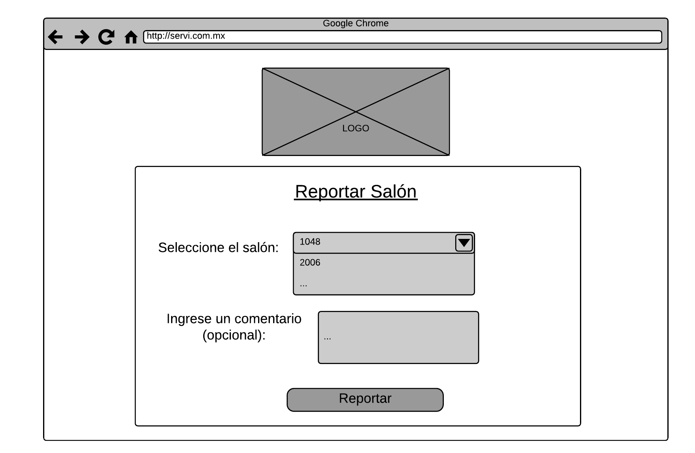
Entrada: Reporte de Salón

Slide 13
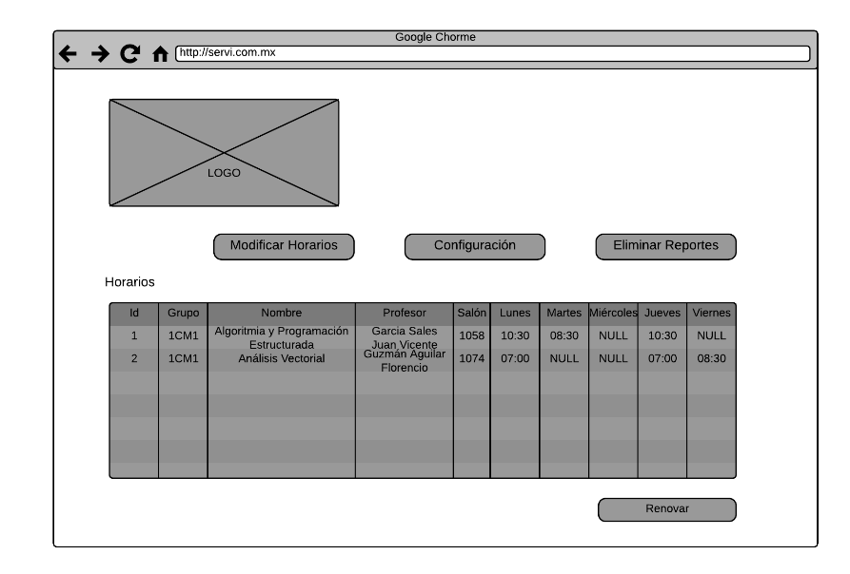
Salida: Panel de Control

